Slide 1


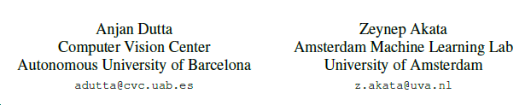
Semantically Tied Paired Cycle Consistency for Zero-Shot Sketch-based Image Retrieval
（PS：基于草图的图像检索）
作者：

Slide 2
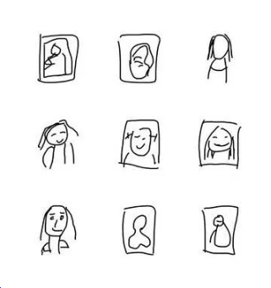
文章背景-手绘识图
1）在某些情况下用户所需的查询是难以描述的，而用户可以轻松绘制触摸屏上所需的物体。因为草图可以有效地表达形状、姿势和细节。这种任务叫做SBIR（sketch-based image retrieval）

Slide 3
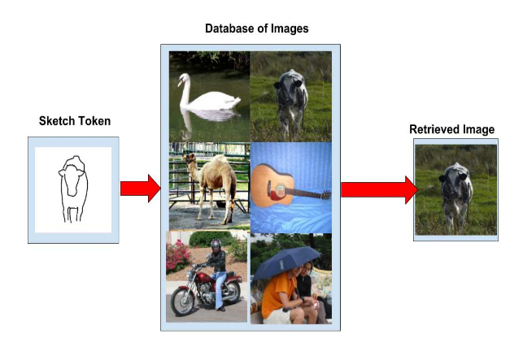
文章背景- Zero-Shot Learning
2）而且实际中，用户画的草图不一定包含在标注数据库中。
本文结合SBIR（sketch-based image retrieval）和ZSL(Zero-Shot Learning)，提出SEM-PCYC补充传统文本图像的跨模式检索或者经典的基于内容的图像检索协议。

Slide 4
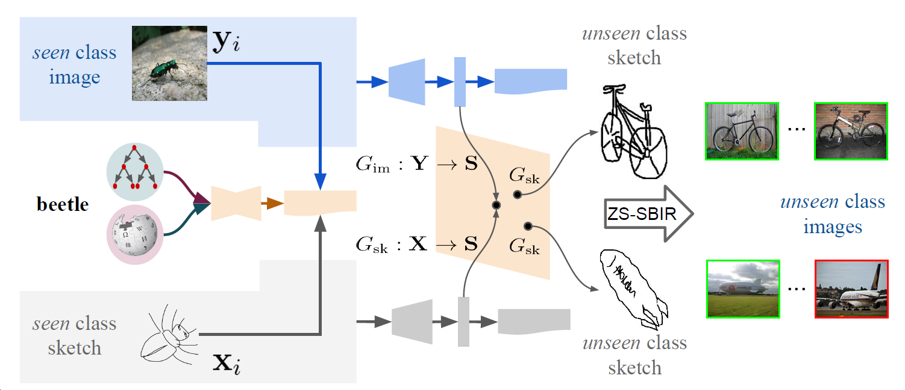
SEM-PCYC的任务描述
通过对已知类的训练，来预测未知草图，并进行预测

Slide 5
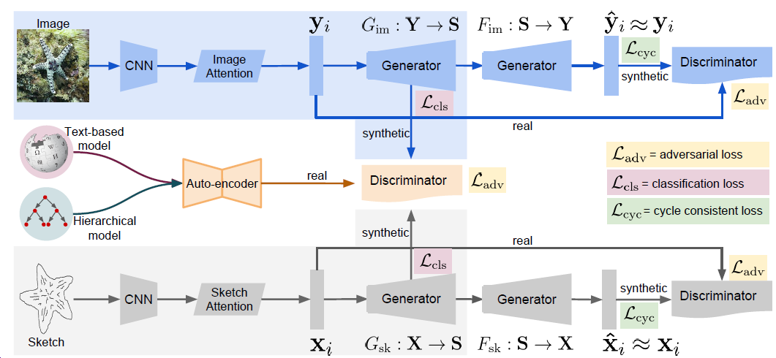
SEM-PCYC的系统框架

Slide 6
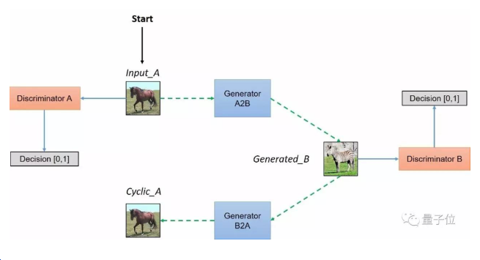
CycleGAN的系统框架
该模型通过从域DA获取输入图像，该输入图像被传递到第一个生成器GeneratorA→B，其任务是将来自域DA的给定图像转换到目标域DB中的图像。然后这个新生成的图像被传递到另一个生成器GeneratorB→A，其任务是在原始域DA转换回图像CyclicA。
https://www.leiphone.com/news/201709/i9qlcvWrpitOacjf.html
Notes:
1）实际的目标就是学习从X到Y的映射。我们设这个映射为F。它就对应着GAN中的生成器，F可以将X中的图片x转换为Y中的图片F(x)。
2）但单纯的使用这一个损失是无法进行训练的。原因在于，映射F完全可以将所有x都映射为Y空间中的同一张图片，使损失无效化。我们再假设一个映射G，它可以将Y空间中的图片y转换为X中的图片G(y)。CycleGAN同时学习F和G两个映射，并要求 ，以及 。也就是说，将X的图片转换到Y空间后，应该还可以转换回来。这样就杜绝模型把所有X的图片都转换为Y空间中的同一张图片了。

Slide 7
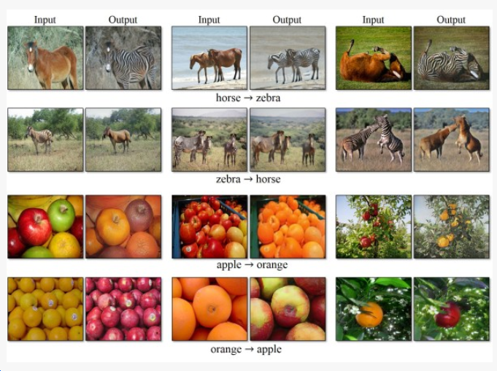
CycleGAN的效果
自动将某一类图片转换成另外一类图片，比如将普通的马和斑马进行互相转换，将苹果和橘子进行互相转换。

Slide 8
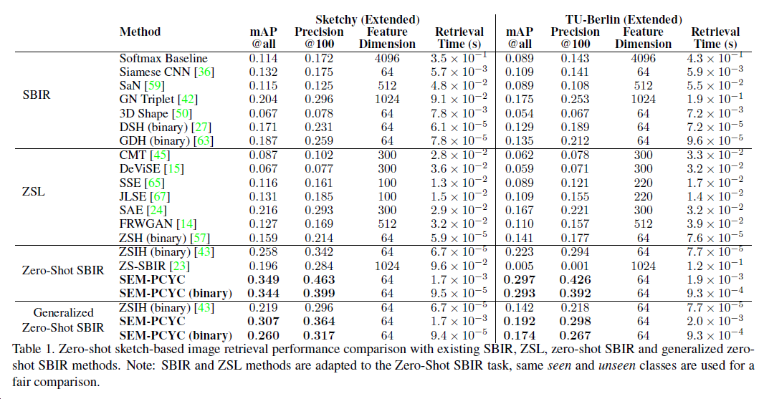
实验
在 The Sketchy Dataset 和TU-Berlin数据集上进行的评估结果表明， SEM-PCYC 的表现大幅优于主流的检测算法，超过了之前最好的结果9%左右 。

Slide 9
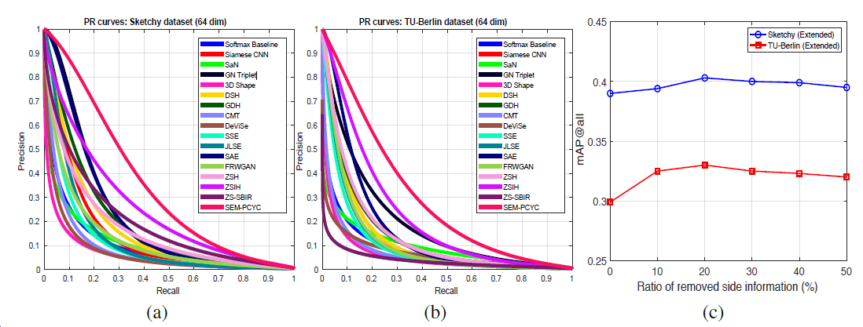
实验

Slide 10
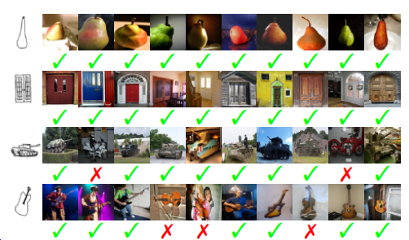
更多直观的对比

Slide 11
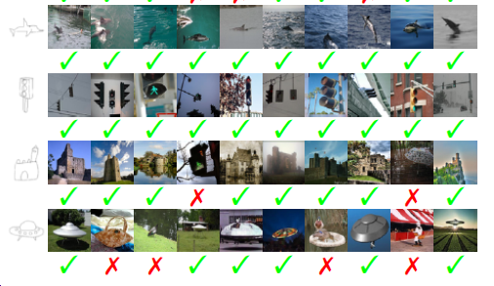
更多直观的对比

